Slide 1
Demo per la gestione dati sociali per l’Emilia-Romagna
After 2019
Bologna

Slide 2


Situazione Attuale
Frammentazione
Non condivisione
Ripetizione lavoro
Sconoscenza situazione assistiti
Senza informazione per decisioni
Politiche reattive
Strutture assistenziali nel territorio

Slide 3




Soluzione Proposta
Dossier
Sociale
Analytics
Identificazione
Pazienti Vulnerabili
Strutture assistenziali nel territorio

Slide 4
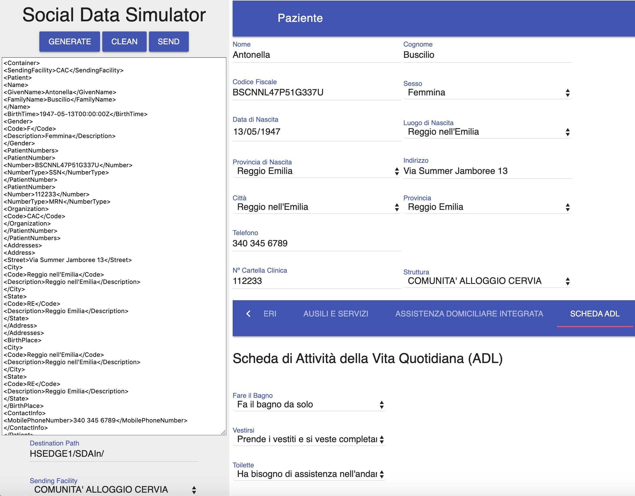
Standardizzazione della Informazione Sociale
Modello dati standard
Velocissimo per
  implementazione
Formato semplice XML-based
Flessibile e robusto

Slide 5
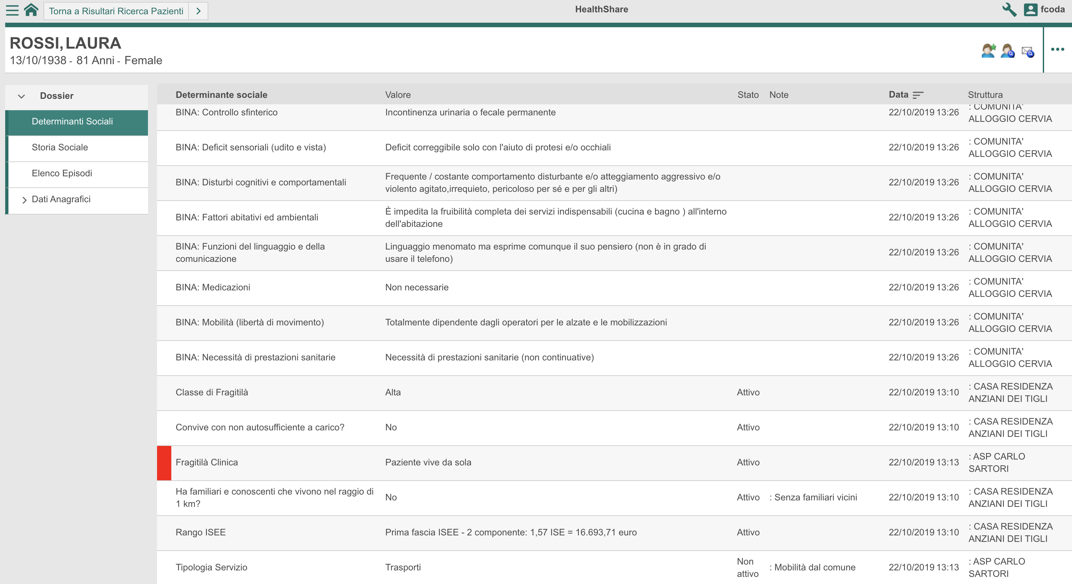
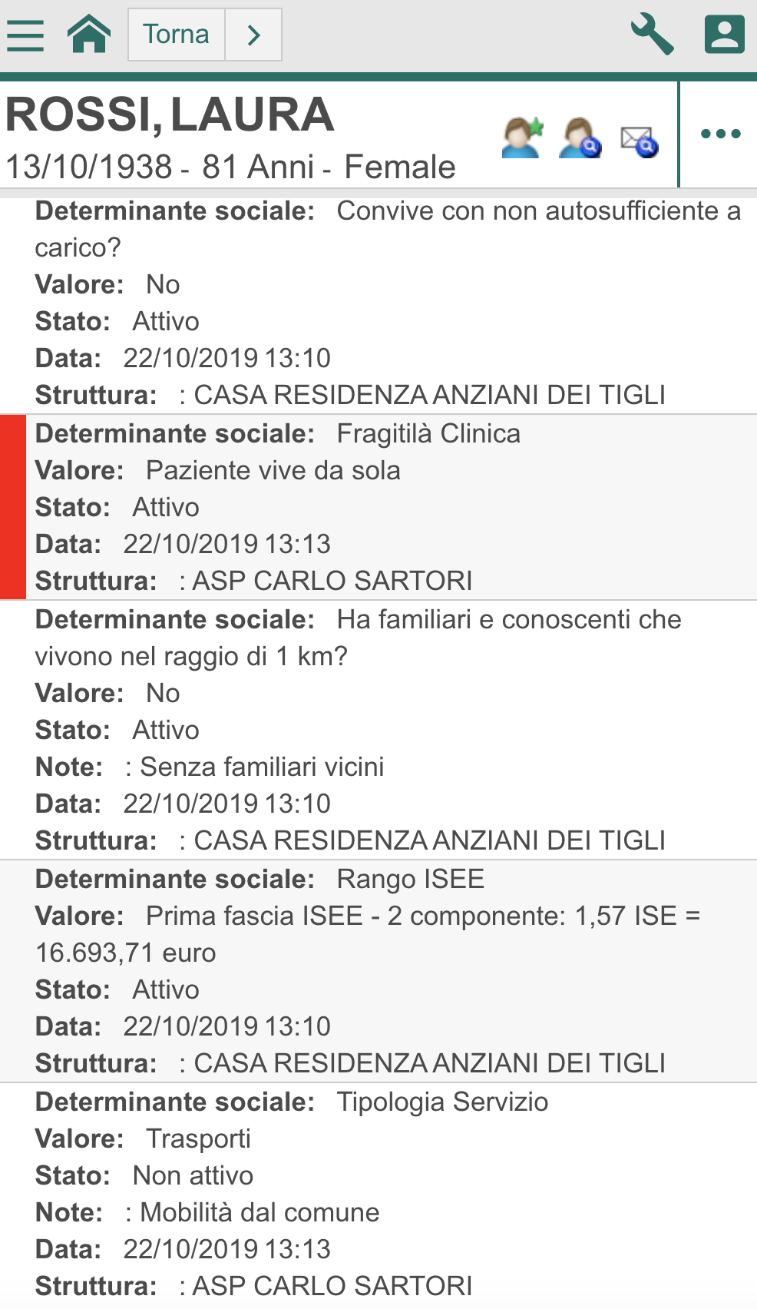
Dossier Sociale
Consolidazione di dati
  da tutte le fonti
Applicativo trasversale
  per tutti gli utenti
Identificazione unica
  degli assistiti
Applicativo Responsive
  per tutti i dispositivi

Slide 6
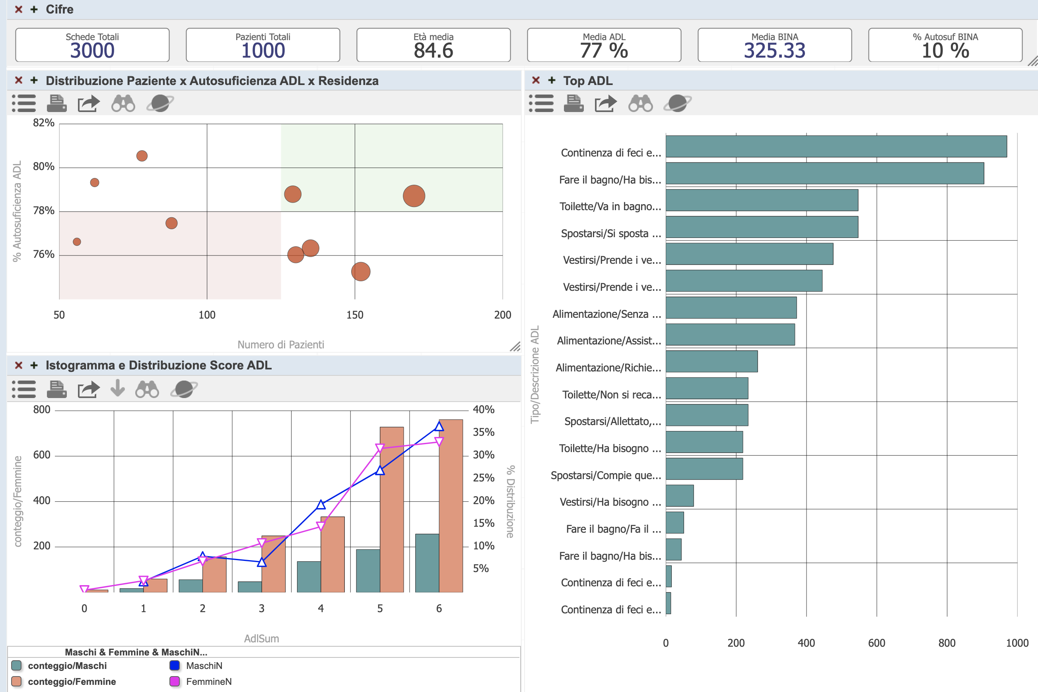
Business Intelligence
Panoramica Popolazione
Controllo metriche
Identificazione
Evoluzione Politiche
Decisione più informate
Politiche pro-attive

Slide 7
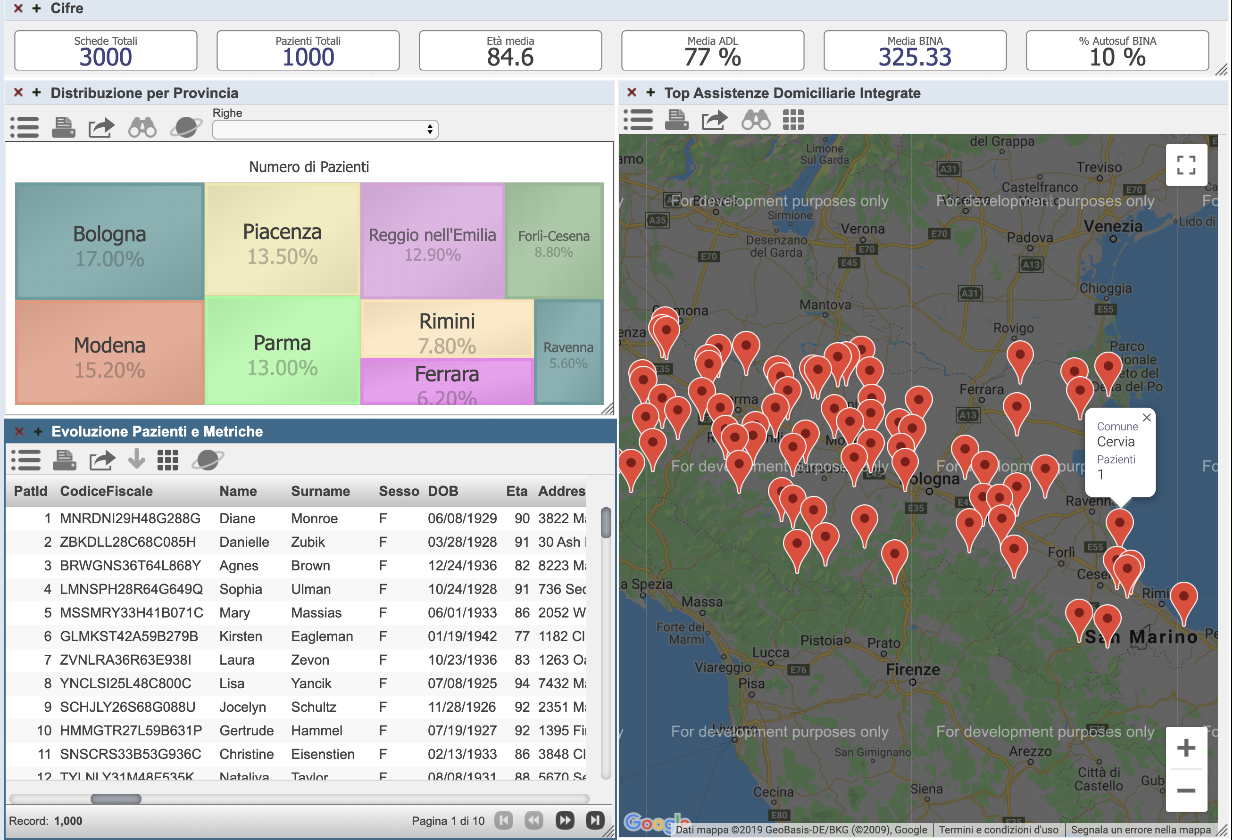
Identificazione Gruppi Assistiti vulnerabili
Evidenziazione Condizioni
Geo referenziazione
Liste dettagliate

Slide 8
Grazie

